Slide 1
TimeGAN 參數設定說明
蔡旻勳、江軒綸、林洛竹

Slide 2
Outline
Project 環境安裝
Project 說明
Project 程式說明 & 參數設定

Slide 3
Project 環境安裝
計畫分兩部分:
產生逼真的合成資料 (TimeGAN)
真實與合成資料的訓練與分類 (action base)
原始合成資料論文 code (TimeGAN-master) (tensorflow)
三個 projects 請放在同一資料夾下
TimeGAN & action base 共用同一環境
conda create –n <env name> python=3.6.5
conda activate <env name>
conda install –r requirements.txt (記得在 Project 資料夾內部)

Slide 4
Project 說明
TimeGAN
從 action_base 資料夾內部的 trainDataset 讀取資料進行訓練，產生合成資料，產生可視化結果圖。
論文連結: Time series generative adversarial networks (強烈建議閱讀)
TimeGAN-master
原始論文版本，雖然有經過調整，但由於是 tensorflow 版本，建議使用上面的版本 (Pytorch)，上面的版本有問題再對照這版看。

Slide 5
Project 程式說明 & 參數設定
這部分將不會特地對 TimeGAN-master 做說明，有需求可直接詢問或自行研究。
以下將對 TimeGAN 進行介紹:
TimeGAN/
log/ : 依日期紀錄實驗 (若自己有其他方法可不用管此資料夾)
Loss/: Loss function .py
models/: 依日期劃分訓練好的動作分類 model (一類動作一個 model)
Network/: 定義好的架構 (GRU, TCN)
outputs/:依日期劃分的 models 所產生的合成資料
Outputs_pic/ : 依日期劃分的 outputs 的二維可視化圖

Slide 6
TimeGAN 程式說明 & 參數設定
TimeGAN/
Configure.ini : 參數設定檔，大多參數皆可在此設定
dataset.py: 資料集讀取
dataset_preprocess.py: 資料處理
train.py: 對應 GRU，TCN 訓練
generate_data.py: 生產對應 model 的資料
data_visualization.py: 將產生的資料可視化並儲存
test.py : 測試 discriminate, predictive 數據的方法

Slide 7
TimeGAN 程式說明 & 參數設定
TimeGAN 一般訓練流程
首先，大部分參數皆可在 Configure.ini 進行設定
Configure.ini 依程式進行劃分，相同參數在不同程式間彼此獨立 (default 除外)
Configure.ini 以日期 (通常是 [train] 的 model 訓練好的日期) 劃分內容，方便記錄實驗方案與結果，若有其他紀錄方法可自行調整
以 TCN 為例，一般流程為
設定好參數
執行 train_TCN.py
執行 generate_data_TCN.py
執行 data_visualization.py (可查看結果)
執行 test.py (可許)

Slide 8
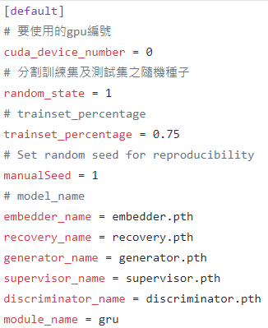
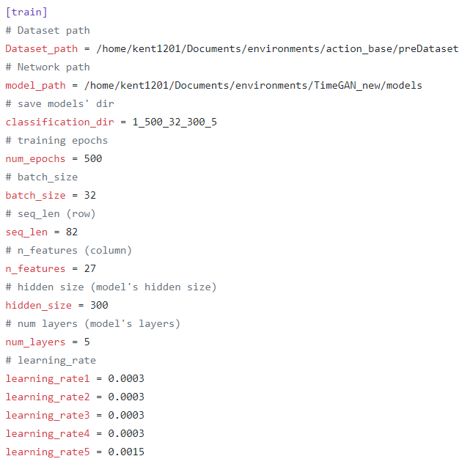
TimeGAN 程式說明 & 參數設定
TimeGAN: 以 GRU 訓練動作分類一為例:
真實數據集
儲存 model 的 root 路徑
依動作與參數命名的 model
儲存路徑 (參數命名方便記
憶，但動作分類必須放首位)
action_base dimension
設定完後，執行 train_TCN.py
執行 python train.py

Slide 9
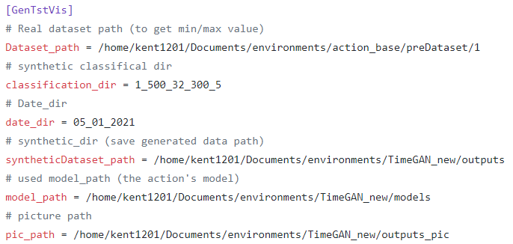
TimeGAN 程式說明 & 參數設定
執行完 train.py 後，根據儲存的 model 路徑調整參數
從 real data 取 min-max 方便 synthetic data 做 renormalization
Category 要保持相同。
要使用的動作分類
執行
python generate_data.py
python test.py
python data_visualization.py
設定完後，執行 generated_data_TCN.py

Slide 10
TimeGAN 程式說明 & 參數設定
上述 TimeGAN 程式跑完之後，便可得到該動作分類的合成資料了。
接下來再依上述步驟產生 1-44 類 (45, 46, 47 不做) 動作。

